Slide 1
KÊNH DẠY HỌC TRỰC TUYẾN
Chủ đề:
LÀM QUEN VỚI MỘT SỐ HÌNH
Bài: Hình tròn – Hình tam giác –
Hình vuông – Hình chữ nhật
( Tiết 2 )
Trang 18 - 19

Slide 3
Luyện tập
(Tiết 2)

Slide 4
Bài 1: Tìm các hình vẽ có dạng hình tròn

Slide 5
Bài 2: Tìm các hình vẽ có dạng hình chữ nhật

Slide 6
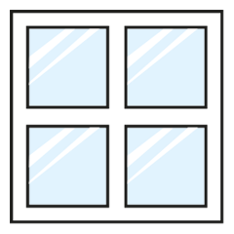
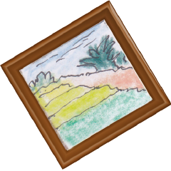
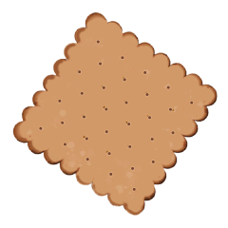
Tìm các vật có dạng hình tròn
HÌNH TRÒN

Slide 7
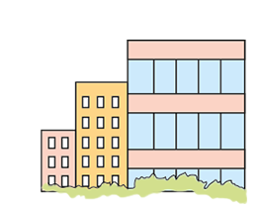
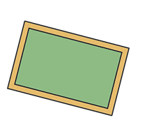
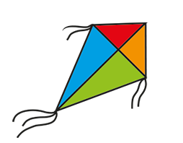
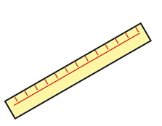
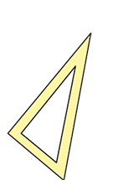
Tìm các vật có dạng hình chữ nhật
HÌNH CHỮ NHẬT

Slide 8
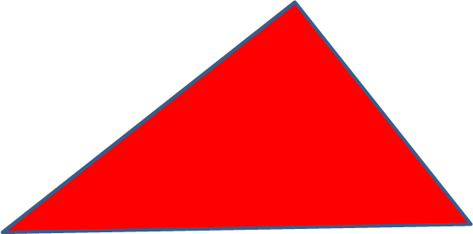
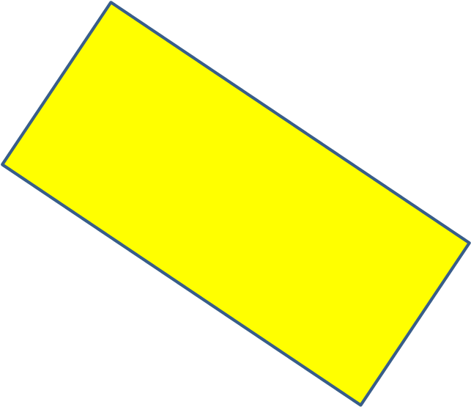
Bài 3: Vẽ hình và tô màu:

Slide 9
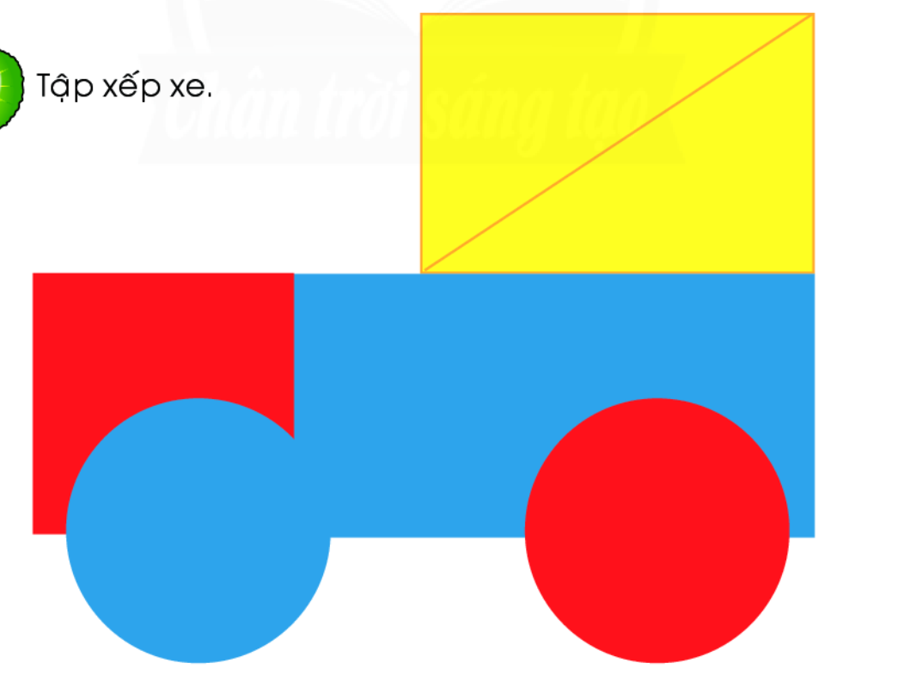
Vui học: Tập xếp xe

Slide 10
Em hãy tìm thêm các đồ vật có dạng hình vuông, hình tròn, hình tam giác, hình chữ nhật.
Chuẩn bị bài: Xếp hình/20

Slide 11
CHÀO TẠM BIỆT
CÁC CON

